Slide 1




RESEARCH PRESENTATION
基于结构化抽取与反向验证的 联网大模型幻觉缓解方法
联网 RAG 幻觉治理的新路径探索
汇报人：Manus AI
日期：2026年6月9日
领域：大语言模型 / RAG

Slide 2




SEVE：联网 RAG 的幻觉缓解新范式
结构化抽取
反向验证
事实驱动生成
将非结构化的搜索结果转化为精细的 Key-Value 对，实现对原始信息的深度理解与解构。
将抽取的每一个事实片段回传给原始信源进行比对，通过证据闭环确保信息的真实性。
仅基于经过验证的事实进行最终表述，从根本上杜绝模型在推理过程中的自我臆造。
核心理念：解耦理解与表达，建立可追溯的事实链条

Slide 3



联网 RAG 的三大幻觉痛点
搜索结果冲突
多源信息相互矛盾（如不同交易所的币价、不同口径的人口数据），模型难以识别并盲目合成。
知识更新滞后
当搜索结果中存在过时信息时，模型往往优先信任其预训练知识，导致事实性陈旧。
推理断层
在需要多跳推理的任务中，模型无法在碎片化的搜索片段间建立逻辑闭环，从而产生逻辑幻觉。

Slide 4







SEVE 架构设计：解耦理解与表达
输入与检索
结构化抽取
反向验证
最终生成
接收用户 Query，通过搜索引擎获取多源参考文档片段。
LLM 提取关键事实，转化为标准化的 Key-Value 事实库。
将 KV 事实回传至原文，核查支撑证据，标注冲突项。
基于验证后的事实链条，生成具备可追溯性的最终回答。
端到端事实对齐
冲突显式处理
证据闭环驱动

Slide 5


双场景验证：冲突检测与多跳推理
场景一：Conflict-20
场景二：BrowseComp-ZH
核心挑战：
多源信息冲突
核心挑战：
复杂多跳推理
覆盖类型：交易所价差、统计口径、信源差异
任务类型：中文谜题、人物关系链条追溯
验证重点：模型对矛盾信息的识别与纠错能力
验证重点：零词汇重叠下的逻辑链条构建
数据规模：20 个具有代表性的真实冲突案例
数据规模：10 个高难度中文综合推理题

Slide 6
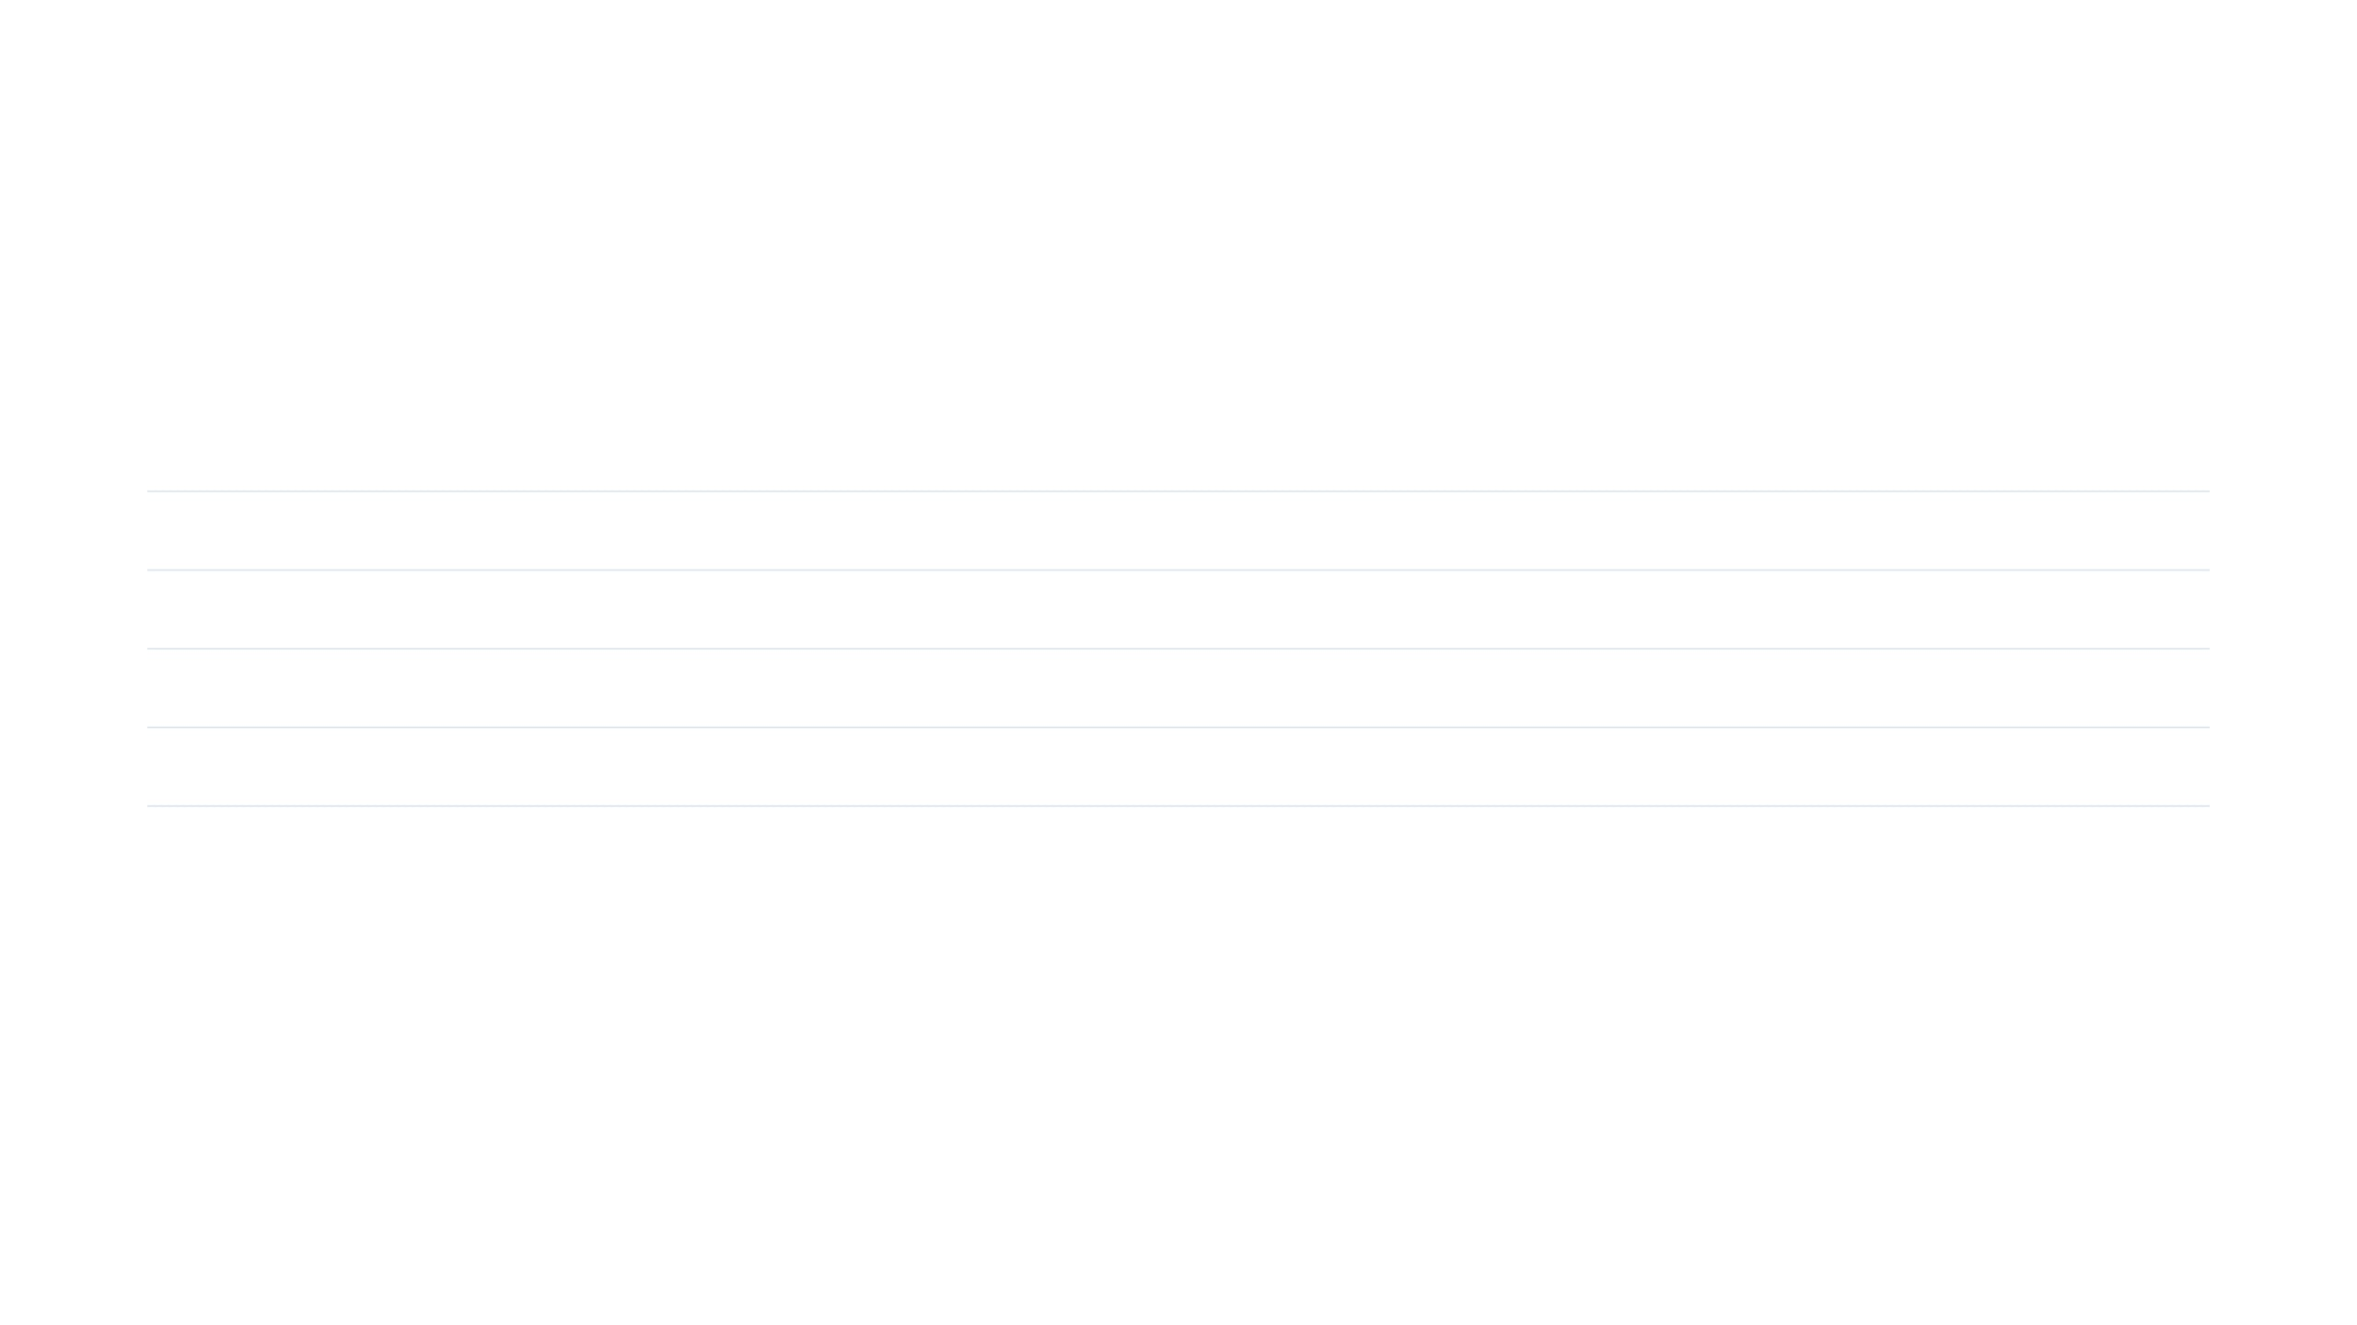
场景一：实验设计与冲突类型
冲突类型
代表问题
冲突根源分析
交易所价差
Bitcoin 现价？
Coinbase / Binance / Kraken 实时交易价差
统计口径
上海人口？
行政区 2490万 vs 城区 2956万 vs 都市圈 3048万
信源差异
俄乌战争死亡人数？
UN / CSIS / BBC / 双方官方数据差异
日期混淆
初代 iPhone 何时发布？
发布日 1/9 vs 发售日 6/29
民调分歧
美国总统支持率？
Quinnipiac 34% vs Fox 39% vs CBS 37%
Vanilla RAG
Self-RAG
SEVE (本项目)
标准检索增强生成，直接基于搜索结果生成回答。
引入自我反思机制，通过多轮迭代优化输出质量。
结构化抽取与反向验证，解耦理解与表达。
4~12 次调用
1 次调用
3 轮反思

Slide 7

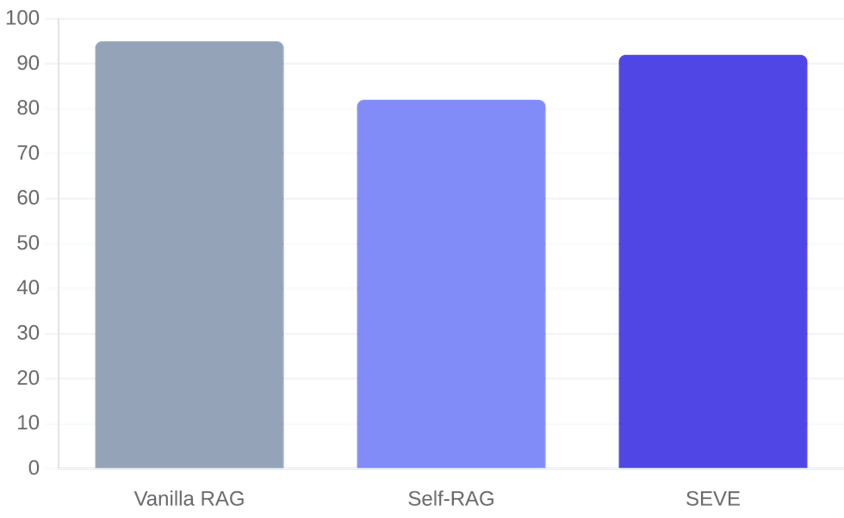
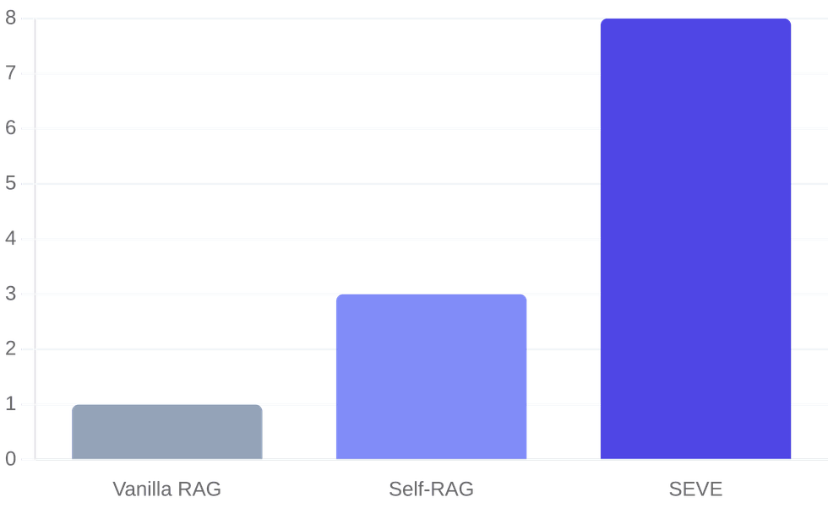

场景一核心结果：准确率与效率平衡
平均准确率 (Accuracy %)
平均 API 调用次数 (Efficiency)
核心发现： SEVE 在保持高准确率的同时，通过结构化验证提供了最高的信息透明度。虽然 API 调用次数较多，但在处理复杂冲突时，这种“重型”验证是确保事实性的必要代价。

Slide 8
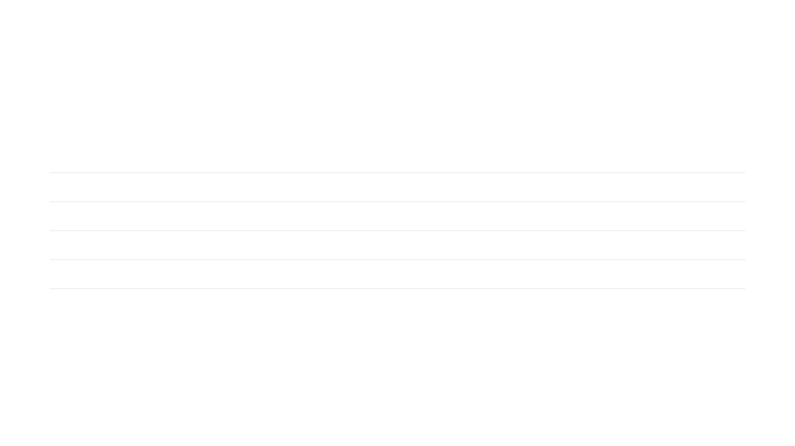










逐类对比：SEVE 在不同冲突下的表现
冲突类型
Vanilla RAG
Self-RAG
SEVE (本项目)
交易所价差
直接给范围
信息冗余
精准差异呈现+纠错
统计口径
区分口径
表现稳定
差异标注+引用追溯
信源差异
分列来源
表现稳定
最全面、透明度最高
日期混淆
准确命中
55条/题 (严重膨胀)
验证环节误删正确项
民调分歧
表现良好
表现良好
验证导致丢失当前数据
反面典型：Self-RAG
风险警示：SEVE 验证
在“初代 iPhone 发布日”问题中，Self-RAG 输出 55 条声明（涵盖从 iPhone 1 到 17 的所有信息），而问题仅需一个日期。
在 iPhone 题目中，验证层因字面匹配不严谨，误删了正确发售日，仅保留发布日，导致最终回答不完整。

Slide 9
场景一：SEVE 反向验证效果矩阵
验证决策矩阵 (跨 20 题综合效果)
85.7%
YES (原文支持，保留)
验证保留
验证删除
事实正确
0%
~18 条
~4 条
PARTIAL (部分支持)
True YES (正确保留)
False NO (有害删除)
事实错误
14.3%
~4 条
~44 条
NO (原文矛盾，删除)
False YES (漏网之鱼)
True NO (成功纠错)
净纠错 = 44 − 4 = +40 条
有害删除率 ~9% 拖累了 8 道题的准确率

Slide 10




消融实验：结构化抽取的独立价值
变体
抽取
生成
验证
US News 排名题表现
Vanilla RAG
"Princeton #1"（未区分排名类型，信息模糊）
SEVE w/o 验证
"全国排名 Princeton #1，全球排名 Harvard #1 [冲突]"
SEVE Full
"Princeton #1" + PARTIAL 标注（验证层过度敏感）
结构化抽取的价值
反向验证的净贡献
中间表示让模型能够识别细微差异。例如，它能清晰区分“全国排名”与“全球排名”，从而避免了跨源合成导致的逻辑混乱。
虽然在特定题目上可能过度敏感，但在 20 题全集中实现了 净纠错 +40 条。其核心作用在于通过原文核查，有效刹停了潜在的幻觉输出。

Slide 11


场景一故障分析与改进方向理论
严重度
故障现象
根因分析
修复方向
HIGH
字面匹配 vs 语义匹配不稳定，导致验证层过度敏感。
改进 Prompt，引入语义等价性判断逻辑。
验证误删正确答案
(影响 8 题)
MEDIUM
Self-RAG 信息膨胀
“反思”机制被模型误解为“枚举一切相关信息”。
增加输出约束：仅回答被问及的具体问题。
LOW
验证无 PARTIAL 判定
通用模型存在二元化倾向，难以处理模糊支撑。
换用专门的 NLI (自然语言推理) 细粒度模型。
核心启示： 验证层的精度是当前系统的最大瓶颈。从“字面匹配”转向“语义匹配”是提升 SEVE 准确率的关键路径。

Slide 12




场景一实验结论总结报告分析
Vanilla RAG 效率优先
SEVE 呈现质量最高
在简单冲突场景下，1 次调用的 Vanilla RAG 准确率已达 100%，是追求效率时的首选方案。
通过显式标注 [冲突] 并列出矛盾各方，SEVE 在信息透明度与可追溯性上表现最优。
结构化抽取具有独立价值
验证精度亟待提升
中间表示能显著提升回答的精细度（如区分排名类型），即便不进行验证也能缓解幻觉。
反向验证虽实现净纠错 +40 条，但 ~9% 有害删除率 表明需从字面匹配转向语义匹配。

Slide 13
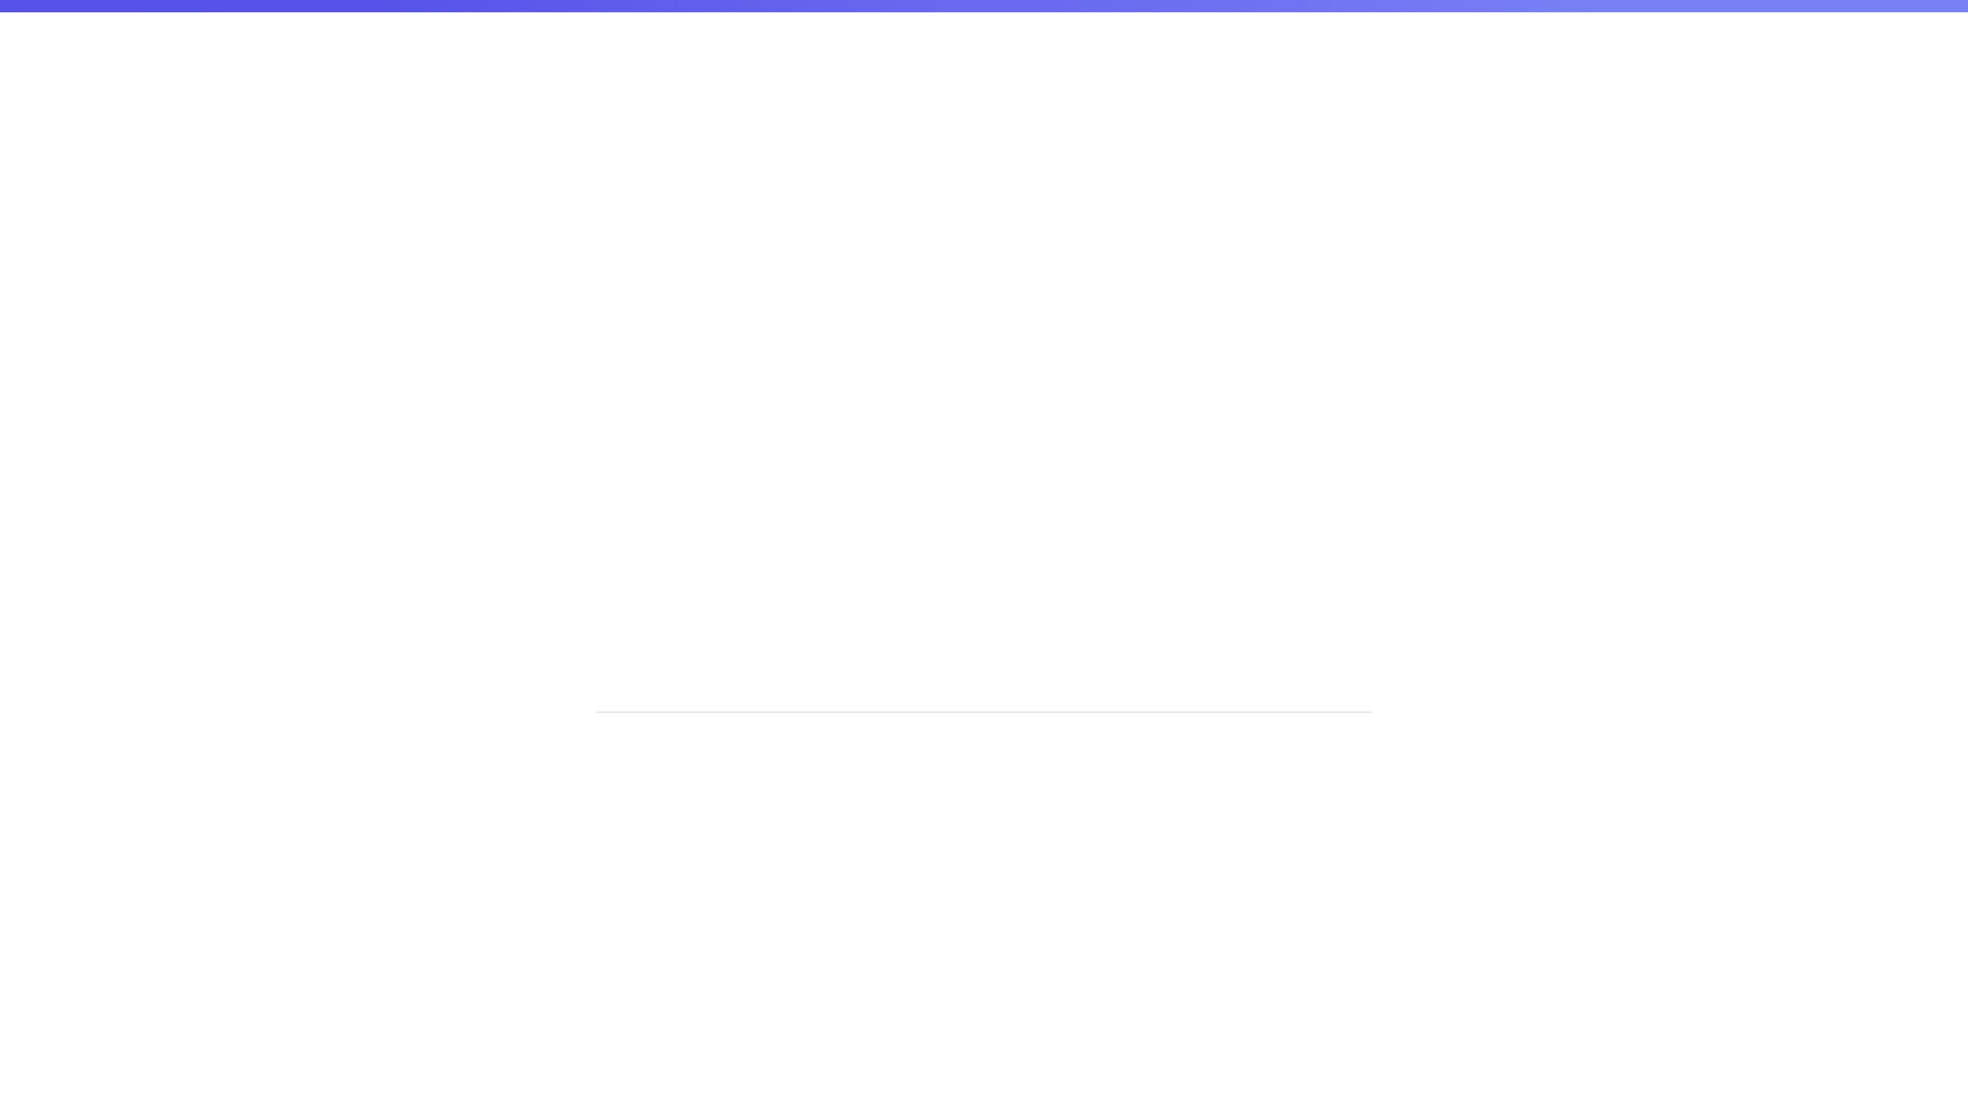
PART II: SCENE 2
场景二：更大的挑战 BrowseComp-ZH
中文谜题多跳推理与联网搜索极限测试
289
零词汇重叠
多跳推理
谜题总数
核心难点
验证重点

Slide 14
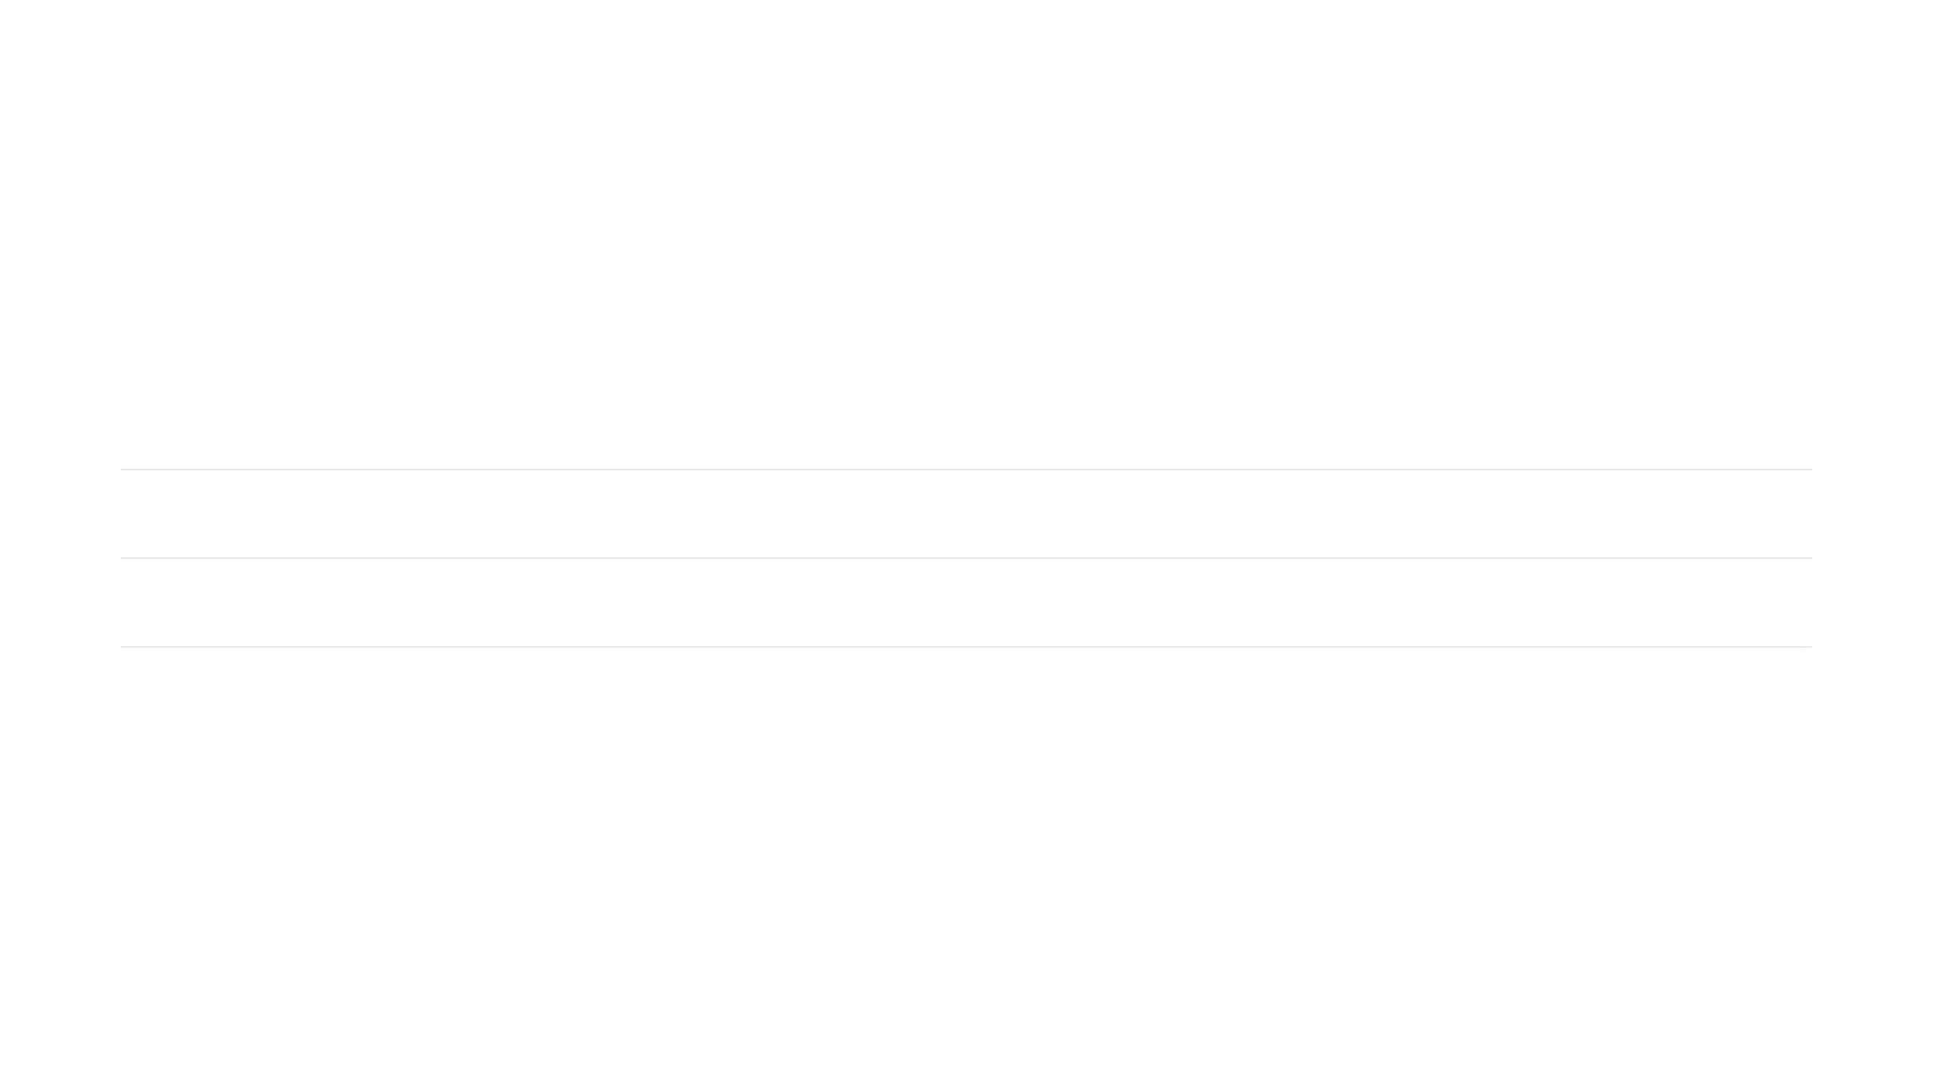

零词汇重叠：搜索结果不可用的困境
谜面 (Riddle)
答案 (Answer)
"名字始于唐代，10公里外始于战国，与世界文化遗产有关…"
青城山
"某周朝诸侯国非战争行为，主角职权较高，退至窄道…"
回车巷
"90后男歌手，2014翻唱1979歌曲，2025与原唱同台…"
欢颜 (周深)
核心挑战：直接搜索谜面原文返回零相关结果。必须在谜面和答案之间架设推理桥梁。

Slide 15

SEVE 升级版：假设驱动的搜索架构
1
V0 假设生成
5
Gap-fill 补救
LLM 基于预训练知识推理，生成 5 个候选答案。
若初始假设未命中，利用搜索到的新线索进行二次迭代。
2
约束提取
6
反向验证
锁定谜面中的关键事实约束（如年代、距离、地点）。
将提取的事实回传至原文进行多轮交叉核查。
3
假设驱动搜索
7
最终生成与纠错
使用候选答案 + 约束条件进行 5 路并行搜索。
基于验证后的事实链条，输出带引用的最终答案。
4
结构化抽取
从搜索结果中提取与约束相关的 KV 事实。
核心差异： 场景一为“直接搜索”，场景二引入了 V0 假设 与 Gap-fill，通过“先猜后证”的方式在零重叠场景下架设推理桥梁。

Slide 16
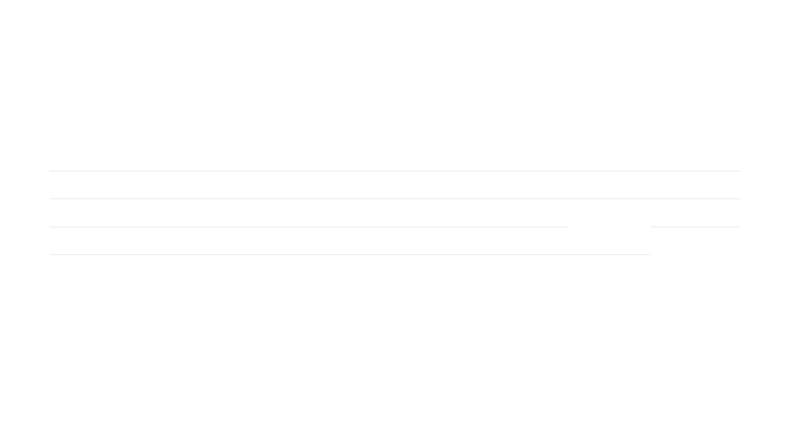


场景二：四种搜索策略性能对比
方法
搜索策略
LLM 调用
搜索次数
耗时
召回率
准确率
方法 A
谜面直接搜索
1
1
15-38s
30%
50%
方法 B
A + Gap-fill
3-7
2-4
40-90s
~50%
60%
方法 C
假设驱动 + Gap-fill
4-10
5-9
90-250s
~75%
~65%
方法 D
C + 完整 SEVE
16-25
4-9
200-350s
~75%
70%
召回率的质变 (A→C)
可信度溢价 (C→D)
从直接搜索转向假设驱动搜索，召回率从 30% 跃升至 75%。这证明了在零重叠场景下，LLM 的初始推理是开启搜索之门的钥匙。
SEVE 验证环节虽然增加了 5-10 倍的计算成本，但换取了 ~5pp 的准确率提升 以及极其珍贵的“可追溯引用”，实现了可信度的溢价。

Slide 17



方法 D 整体表现：从假设到验证的闭环
V0 假设命中
16/20
流水线损失点分析
初始推理覆盖正确答案
Claims 提取遗漏 (1 题)
结构化抽取阶段未能捕捉到关键的验证约束，导致信息链条断裂。
最终正确输出
14/20
经过搜索、Gap-fill 与验证
验证误杀 (1 题)
反向验证层因字面匹配不严谨，将正确的事实判定为 NO 并删除。
V0 未命中
4/20
搜索方向从开始即偏差
核心发现：V0 假设命中率是方法 D 的 Accuracy 上限。搜索不创造新知识，假设中没有的方向，后续难以追回。

Slide 18






案例分析 1：青城山 - 假设桥接成功
V0 LLM 推理
谜面原文
基于“道教名山”、“四川”、“世界遗产”等线索，生成候选：青城山、都江堰、峨眉山。
"名字始于唐代，10公里外始于战国，与一项世界文化遗产有关……请问这是哪里？"
约束提取
锁定关键搜索词：["唐代", "战国", "10公里", "世界文化遗产"]。
假设驱动搜索
青城山距都江堰 10 公里
执行搜索：“青城山 唐代 命名 世界文化遗产 战国遗址”，成功命中百度百科相关词条。
青城山-都江堰为世界文化遗产
都江堰始建于战国
建福宫始建于唐代
原文验证
将搜索到的事实与谜面约束逐一比对，确认所有条件均完美匹配，输出最终答案。

Slide 19



案例分析 2：回车巷 - Gap-fill 补救机制
"某周朝诸侯国非战争行为，主角职权较高，面对羞辱退至窄道，日后和解。碑文由地方书法家撰写…"
V0 初始假设失败
关联搜索发现线索
Gap-fill 成功补救
LLM 初始生成的 5 个候选答案均未命中：
在对候选词的并行搜索中，H5 "管鲍祠 齐国" 的结果中意外出现了：
系统识别到新实体 回车巷，触发二次验证：
六尺巷
将相府
管鲍祠
晏子祠
和合园
赵国（周朝诸侯国） ✓
"...蔺相如回车巷..."
蔺相如避让廉颇 ✓
碑文由李守诚撰写 ✓

Slide 20
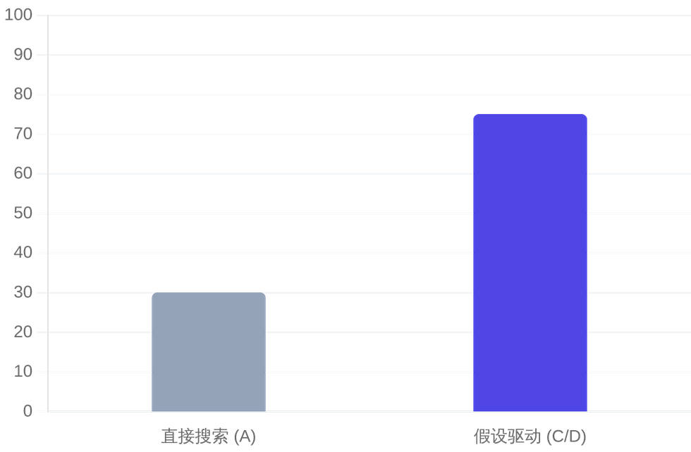

场景二实验结果深层分析
召回率 (Recall) 的质变提升
架设“推理桥梁”
在零重叠场景下，V0 假设生成不仅是猜测，更是为搜索引擎提供了必要的关键词。没有假设，搜索将陷入“无米之炊”的境地。
召回率决定准确率上限
实验证明，V0 的命中率（~80%）直接决定了最终 Accuracy 的上限。搜索无法创造新知识，只能验证已有的推理方向。
核心启示：从 A 到 C 的召回率飞跃（30% → 75%）证明了“假设驱动搜索”是解决多跳推理谜题的决定性因素。

Slide 21


场景二：典型失败模式与根因分析
失败模式
根因分析
典型案例
V0 假设偏差
初始推理方向错误，导致后续搜索无法触达正确答案。
在某历史谜题中，V0 错误锁定了诸侯国，导致 5 路搜索均无果。
提取遗漏
结构化抽取阶段未能捕捉到谜面中的隐性约束。
忽略了“10公里外”这一关键距离约束，导致验证链条不完整。
验证误杀
反向验证层因字面匹配不严谨，将正确事实判定为 NO。
因原文表述与抽取 KV 存在微小语义差异，导致正确答案被剔除。
核心启示： 场景二的失败多源于推理链条的脆弱性。提升 V0 假设的覆盖度与验证层的语义理解能力是优化的重中之重。

Slide 22
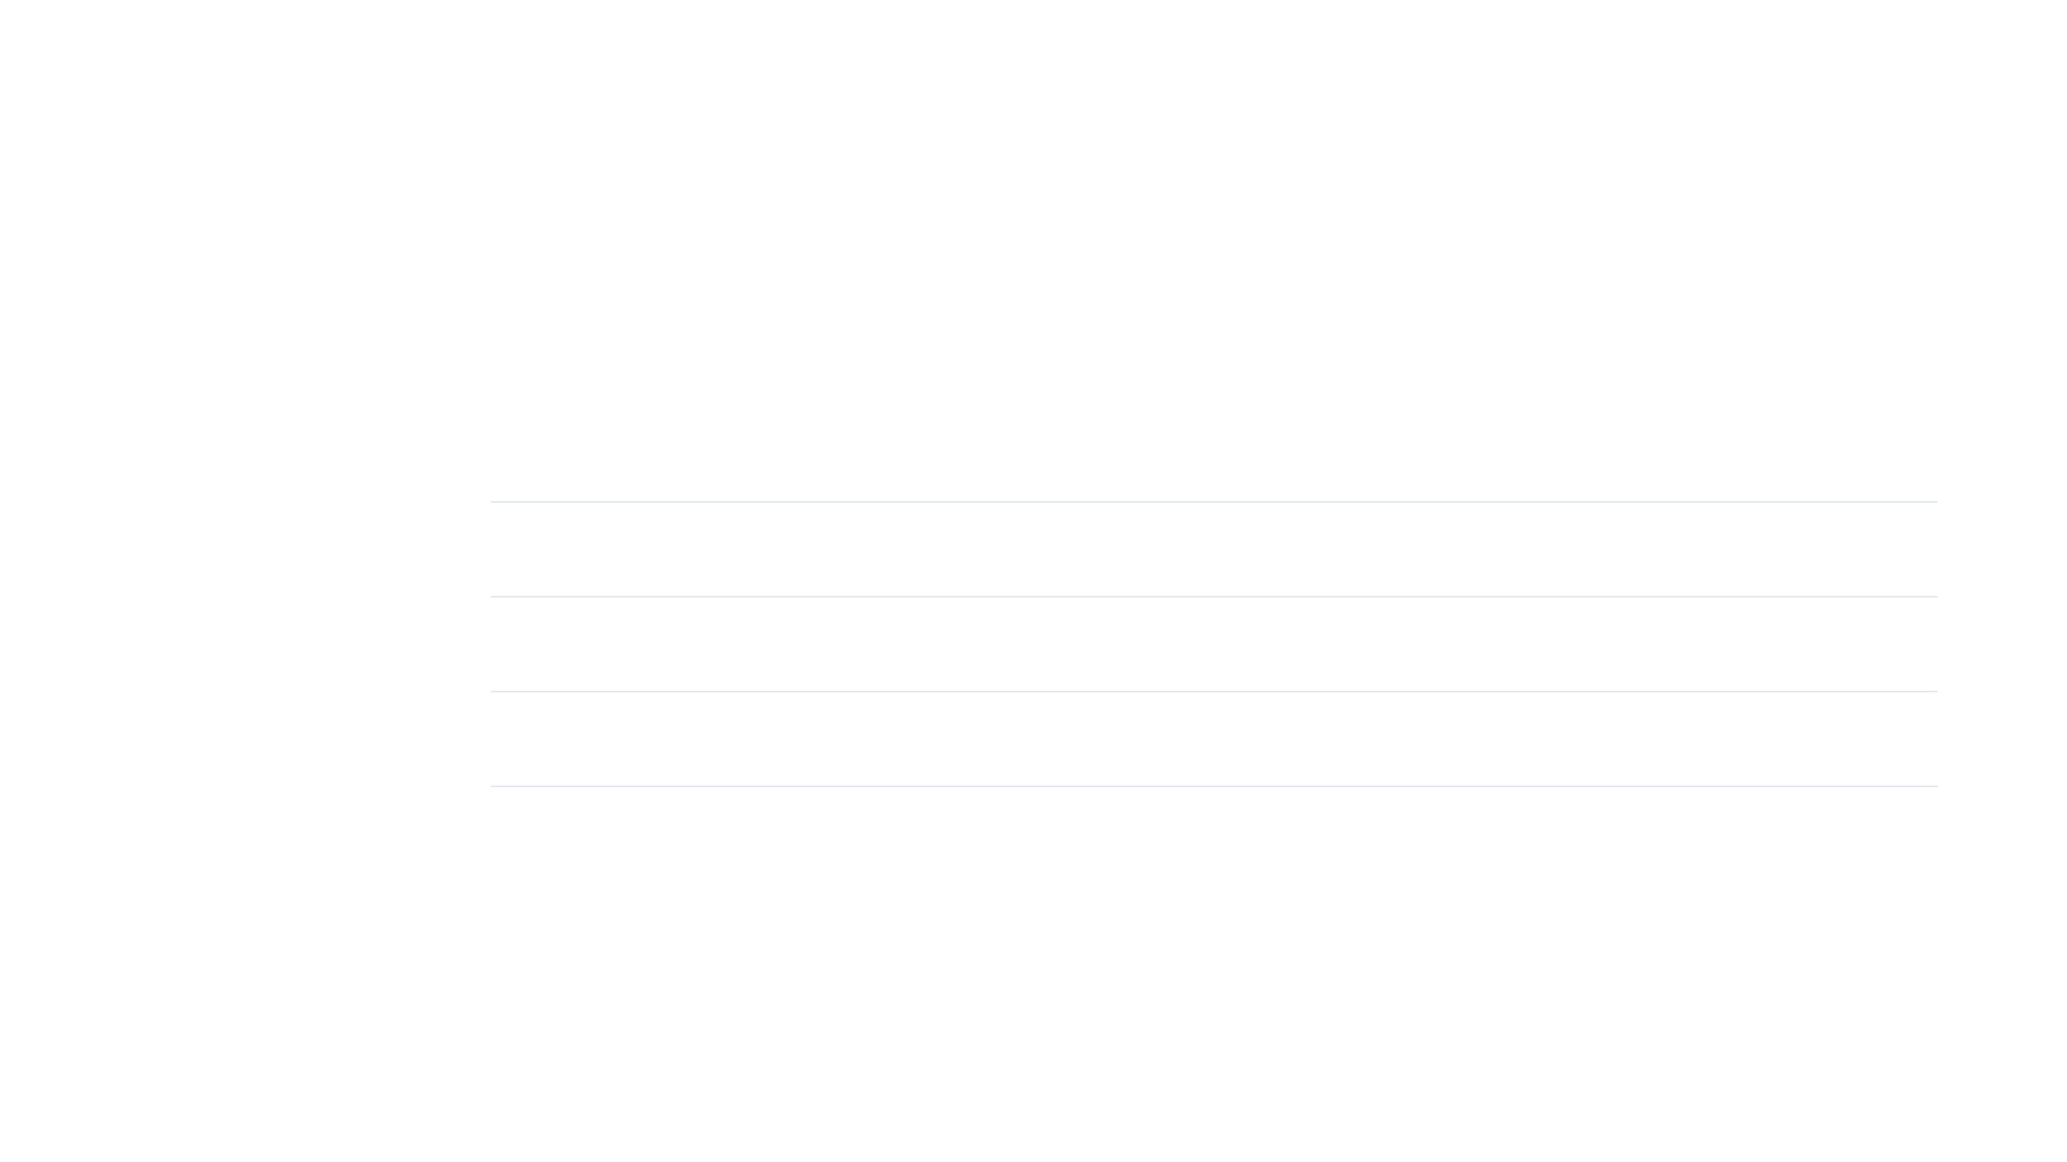
跨场景对比：Conflict-20 vs BrowseComp-ZH
对比维度
场景一：Conflict-20
场景二：BrowseComp-ZH
核心挑战
搜索结果
可靠但不一致
搜索结果
几乎不可用
搜索策略
直接搜索 (Direct Search)
假设驱动搜索 (Hypothesis-driven)
SEVE 流水线
3 阶段 (抽取-生成-验证)
7 阶段 (增加 V0 与 Gap-fill)
核心价值
透明呈现冲突与纠错
架设推理桥梁与事实核查
场景一价值：幻觉“刹车”
场景二价值：推理“导航”
在信息丰富的环境下，SEVE 的核心作用是识别矛盾并及时纠错，防止模型盲目合成错误信息。
在信息匮乏的环境下，SEVE 通过假设驱动引导搜索，并在复杂的逻辑链条中确保每一步都有据可查。

Slide 23

SEVE 成本收益分析：可信度的代价
高昂的计算成本
不可替代的可信收益
16-25 次 LLM 调用/题，是 Vanilla RAG 的 20 倍以上。
~5pp 准确率提升，在极限推理场景下至关重要。
显式冲突标注，让模型从“盲目合成”转向“透明呈现”。
200-350s 端到端延迟，难以满足实时交互需求。
多路并行搜索与多轮验证带来的 Token 消耗 显著增加。
全链路可追溯，每一条声明都有原文证据闭环支撑。
结论：SEVE 并非通用方案，而是针对高价值、高风险场景的“可信度溢价”解决方案。

Slide 24



场景二实验结论总结与启示
假设驱动是核心钥匙
Gap-fill 提供容错保障
在零重叠场景下，V0 假设架设了推理桥梁，将召回率从 30% 提升至 75%，是解决多跳问题的关键。
即便初始假设偏离，Gap-fill 机制能通过关联搜索挽救正确答案，显著增强了流水线的鲁棒性。
SEVE 带来可信度溢价
未来：语义验证的必要性
虽然成本较高，但 SEVE 换取了 ~5pp 的准确率提升，并提供了可追溯的证据链，实现了高价值场景的可信交付。
场景二的失败案例再次印证，验证层需从字面匹配转向语义推理，以减少误删并提升极端场景下的精度。

Slide 25

验证行为的天壤之别：二元与连续
场景一：Conflict-20
场景二：BrowseComp-ZH
YES (正确)
85.7%
YES (正确)
36.6%
PARTIAL (部分)
0%
PARTIAL (部分)
60.9%
NO (错误)
14.3%
NO (错误)
2.4%
特征：二元判断 英文简单事实（如币价、日期），原文要么有要么没有，模型表现出极强的非黑即白倾向。
特征：细粒度推理 中文复杂推理中，声明与原文往往是“意思对但表述不一”，PARTIAL 成为适配复杂场景的关键。

Slide 26




跨场景的四个核心共性发现
上游瓶颈决定一切
验证收益因场景而异
流水线后期无法补救上游损失。场景一的瓶颈是搜索质量，场景二则是 V0 假设命中率（80% 决定了 Accuracy 上限）。
场景一实现净纠错 +40 条但存在 9% 误删；场景二有效刹停幻觉，且通过 PARTIAL 判定适配了中文推理的复杂性。
中间表示的双刃剑
成本-收益的分场景决策
结构化知识表提升了回答的精细度（如区分排名类型），但 Claims 提取 环节的遗漏可能导致整个流水线白跑。
Vanilla RAG 在简单场景下性价比最高。SEVE 是针对高价值、高风险场景的“可信度溢价”方案，需权衡 20 倍的成本支出。

Slide 27



SEVE 使用决策树：何时何地使用？
核心问题：需要用到 SEVE 吗？
搜索结果可靠且一致？
VANILLA RAG (足够好)
搜索结果可靠但不一致？
SEVE 场景一配置 (透明化冲突)
预算有限？
方法 C (性价比最优)
搜索结果不可靠 (零重叠)？
需高可信度？
方法 D (完整 SEVE)

Slide 28



改进路线图：向语义与轻量化演进
优先级
改进项
适用场景
预期效果
P0
验证从字面匹配 → 语义匹配
双场景
解决 ~9% 有害删除，提升 PARTIAL 判定精度
P0
合并抽取与生成环节
场景一
减少 1 次 LLM 调用，消除正则解析脆弱性
P1
换用轻量化验证模型 (DeepSeek)
双场景
节省 ~40% 验证成本，显著降低端到端延迟
P1
Claims 提取失败自动降级
场景二
防止提取遗漏导致管道白跑，增强系统鲁棒性
P2
知识表增加时效性权重
场景一
解决多源信息中的过时数据干扰问题
延迟优化：286s → ~150s
成本优化：$0.027 → ~$0.015

Slide 29
总结：解耦理解与表达的价值
SEVE 能减少幻觉吗？
能。 场景一实现净纠错 +40 条；场景二通过验证有效刹停幻觉（15Y/1N），显著提升了输出的可信度。
SEVE 值这个成本吗？
看场景。 简单冲突场景不建议使用；但在零重叠、高风险的推理场景下，SEVE 是确保“有据可查”的必要选择。
目前最大的问题是什么？
验证精度。 约 9% 的有害删除率以及过度二元化的判断逻辑，是当前拖累准确率的主要瓶颈。
下一步的工作重点？
修验证。 推动验证层从字面匹配转向语义推理，并引入轻量化模型以降低 40% 以上的计算成本。
SEVE：在搜索与生成之间插入结构化知识表，让联网大模型从“盲目合成”走向“透明核查”。

Slide 30



附录与参考文献
实验配置
参考文献
基座模型
DeepSeek V4 Pro
Lewis, P., et al. (2020). Retrieval-Augmented Generation for Knowledge-Intensive NLP Tasks. NeurIPS.
搜索工具
SerpAPI / Google Search
Asai, A., et al. (2023). Self-RAG: Learning to Retrieve, Generate, and Critique through Self-Reflection. ICLR 2024.
Temperature
0.0
Dhuliawala, S., et al. (2024). Chain-of-Verification Reduces Hallucination in LLMs. ACL.
Token 上限
4096
Min, S., et al. (2023). FActScore: Fine-grained Atomic Evaluation of Factual Precision. EMNLP.
Top-K 结果
10
Gao, T., et al. (2023). ALCE: Enabling LLMs to Generate Text with Citations. EMNLP.
Vu, T., et al. (2023). FreshLLMs: Refreshing Large Language Models with Search Engine Augmentation. arXiv.
代码仓库： d:\hook\20d3777207db70384ab5d01c158146cd_2807886279357998\2.0\save\

